Slide 1
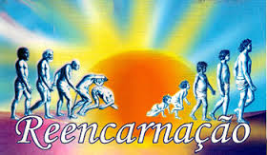
CAP. 46, 47 E 48

Slide 2
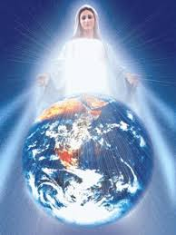
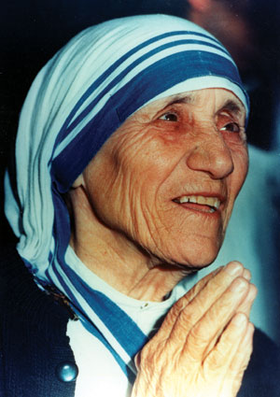
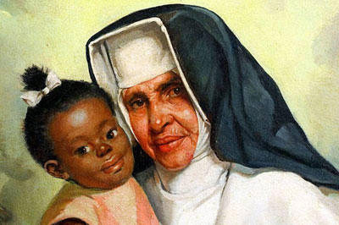
CAP. 46 - SACRIFÍCIO DE MULHER

Slide 3
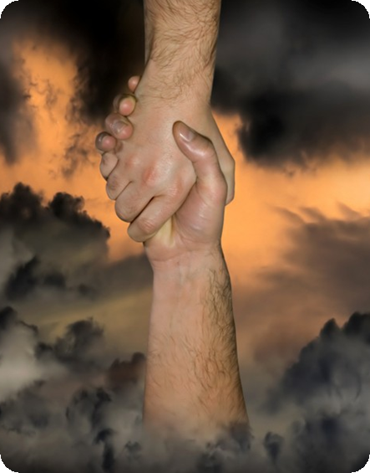
CAP. 46 - SACRIFÍCIO DE MULHER
os espíritos que amam, verdadeiramente, não se limitam a estender as mãos de longe. De que nos valeria toda a riqueza material, se não pudéssemos estendê-la aos entes amados?
Poderíamos, acaso, residir num palácio relegando os filhinhos à intempérie?
Não posso ficar a distância.

Slide 4
CAP. 47 – A VOLTA DE LAURA
...mas devemos compreender que a reencarnação é
sempre uma tentativa de magna importância.
...precisamos confiar na Proteção Divina e em nós mesmos. O
manancial da Providência é inesgotável.
...no entanto, meu caro Ministro, tenho receio daquele olvido temporário em que nos precipitamos. Sinto-me qual enferma que se curou de numerosas feridas... Em verdade, as úlceras não mais me apoquentam, mas conservo as cicatrizes. Bastaria um leve arranhão, para voltar a enfermidade.

Slide 5
CAP. 47 – A VOLTA DE LAURA
- Estou convencida, agora, de que sua visita é providencial. Precisava levantar energias.
Faltava-me essa exortação. É verdade: nossa zona mental
é campo de batalha incessante. É preciso aniquilar o mal e a treva dentro de nós mesmos, surpreendê-los no
reduto a que se recolhem, sem lhes dar a importância
que exigem. Sim, agora compreendo.

Slide 6
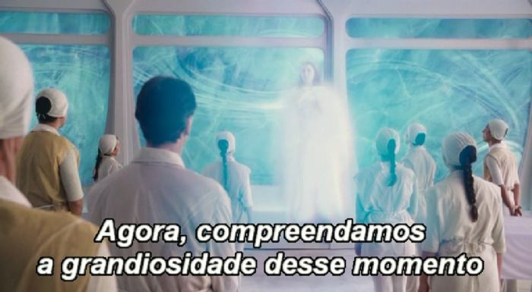
CAP. 48 – CULTO FAMILIAR

Slide 7
CAP. 48 – CULTO FAMILIAR
- Oh! meus filhos, como é grande a bondade de Jesus, que nos aureolou o culto doméstico do Evangelho com as supremas alegrias desta noite! Nesta sala temos procurado, juntos, o caminho das esferas superiores; muitas vezes recebemos o pão espiritual da vida e é, ainda aqui,
que nos reencontramos para o estímulo santo. Como sou feliz!

Slide 8
- Ah! filhos meus, alguma coisa tenho a pedir-lhes do fundo de minhalma! roguem ao Senhor para que eu nunca disponha de facilidades na Terra, a fim de que a luz da gratidão e do entendimento permaneça viva em
meu espírito!...

Slide 9
O LIVRO DOS ESPÍRITOS - REENCARNAÇÃO
166. A alma que não atingiu a perfeição durante a vida corpórea como acaba de depurar-se?
166 – a) Como ela realiza essa nova existência? Pela sua transformação como Espírito?
166 – b) A alma tem muitas existências corpóreas?
166 – c) Parece resultar, desse princípio, que após ter deixado o corpo a alma toma outro. Dito de outra maneira, que ela se reencarna em novo corpo. É assim que se deve entender?
167. Qual a finalidade da reencarnação?
168. O número das existências corpóreas é limitado ou o Espírito se reencarna perpetuamente?
169. O número das encarnações é o mesmo para todos os Espíritos?
170. Em que se transforma o Espírito depois de sua última encarnação?

